Slide 1
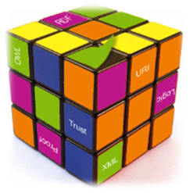
UNIVERSIDADE FEDERAL DO CEARÁ
MESTRADO EM CIÊNCIA DA COMPUTAÇÃO
Uma Ferramenta para suportar a publicação de visões RDF de dados relacionais
Orientadora: Professora Vânia Vidal
Co-orientador: Professor José Maria Monteiro
Aluno: Luís Eufrasio Teixeira Neto

Slide 2
Introdução

Slide 3
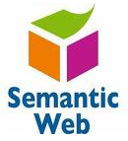
Motivação
Linked Data é um padrão definido como a melhor prática para expor, compartilhar e conectar partes de dados na Web Semântica.
Para tanto, Linked Data utiliza URIs e RDF.
No entanto, a maior parte dos dados estão armazenados em bancos relacionais, incluindo os dados da Web.

Slide 4
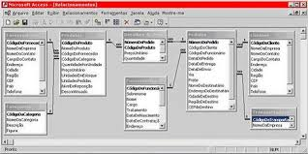
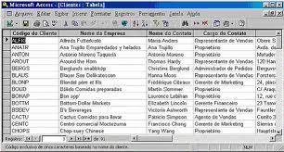
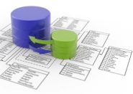
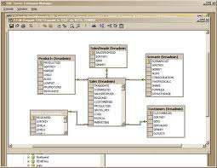
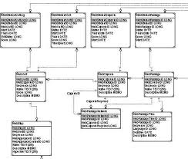
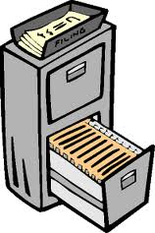
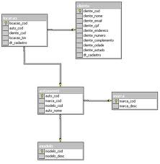
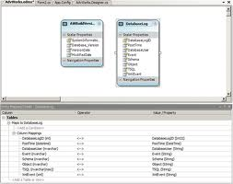


Motivação
Bases Relacionais isoladas

Slide 5
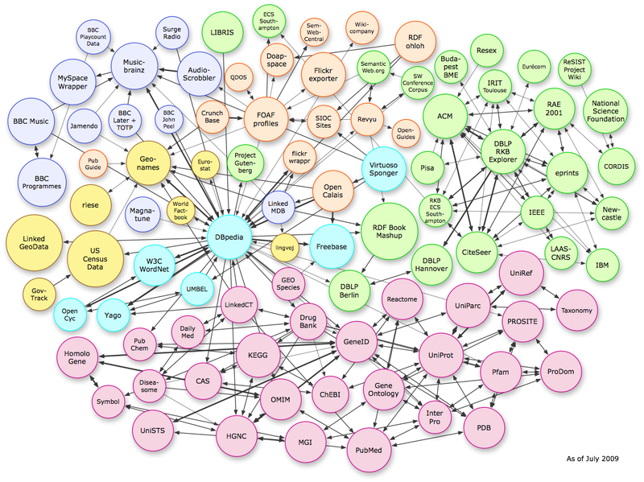
Motivação
Dados interligados

Slide 6
Como Publicar?
Uso de ferramentas:
  D2R
    Somente Relacional (JDBC ou ODBC)
  OpenLink Virtuoso
    Mais abrangente
  SquirrelRDF
    Relacional (JDBC) ou LDAP (JNDI)
  METAmorphoses
    Metadados RDF de banco e páginas Web

Slide 7
D2R Server

Slide 8
Abordagens
Triplificação Simples ou Direta
  Mais rápido para gerar
  Maior esforço para o consumidor
  Mapeamento direto
Criação de vocabulários RDFS comuns
  Mais complexo de gerar
  Uso do framework comum fornecido pela web semântica
  Tecnologias para descrever modelar e consultar os dados

Slide 9
Referências
StdTrip: An a priori design approach and process for publishing Open Government Data

